Slide 1
Научный Питон
Лекция 4
Разработка программ на Python

Slide 2
Повторение пройденного
Форматирование кода (отступы определяют блоки)
Условные операторы (if, else)
Операторы цикла (while, for)
Функции:
  Обычные функции
  Генераторы
  Лямбда-функции
Области видимости
  Правило LEGB (local, enclosed, global, built-in)

Slide 3
Аргументы функции
Позиционные и именованные аргументы
  def f(a, b, c, d, e)
  Все аргументы обязательные
Можно задавать дефалтовые значения (необязательные арг.)
  def f(a, b = 20)
  Обязательные аргументы должны быть до необязательных
Можно задавать переменное число позиционных аргументов
  def f(a, *b): for arg in b: print(arg)
Можно задавать переменное число именованных аргументов
  def f(**kwargs): for arg in kwargs.keys(): print(arg, kwargs[arg])
В вызове функции можно указывать аргументы по имени:
  def f(a, b = 20): ... f(b = 1, a = 2)
Разрешить только фиксированные именованные аргументы
  def f(a, *, b, c):... f(10, b = 20, c = 30)

Slide 4
Встроенные функции (функциональн. прогр.)
map
  Применяет унарную функцию к каждому элементу последовательности
  map(func, seq)
  def f(x): print(x) map(f, [1, 2, 3, 4, 5])
  map(lambda x: x + 1, [1, 2, 3, 4, 5])
reduce (functools)
  Применяет бинарную функцию к предыдущему результату и следующему элементу
  reduce(func, seq, startval)
  reduce(lambda x, y: x + y, [1,2,3,4,5])
filter
  Фильтрует входящую последовательность, возвращает новую с отфильтрованными элементами
  filter(func, seq)
  filter(lambda x: x % 3 == 0, range(100))
apply
  Python2: apply(f, ...)
  Python3: f(*[arglist], **[kwarglist])

Slide 5
Функции - Вопросы
def f(): pass
a = f()
print(a)
-----------------------------
def a(a): print(a)
a(10)
-----------------------------
def f(a, *, b): pass
f(10, b = 20, c = 30)
-----------------------------
def f(*a):
for x in a: print(x)
f(1, 2, 3, 4)
if x == 2:
def f():
print(“x == 2“)
f()
-----------------------------
a = 10
def f():
a = a + 1
f()
-----------------------------
def f():
a = 10
def g():
def d():
print(a)
d()
g()
f()
a = lambda: 1
print(a())
-----------------------------
a = lambda x, y = 2: x + y
print(a())
-----------------------------
(lambda x: print(x))(10)
-----------------------------
f = lambda x, y: [x + y, x * y]
a, b = f(1, 2)
print(a, b)
-----------------------------
a = map(lambda x:x+1, [1,2,3])
print(a)
print(*a)

Slide 6
Включения и генераторные выражения
Списковое включение (list comprehensions, python 2.0):
  [ expr for element in iterable if condition ]
  Вложенные итерации: [ expr for e1 in iterable1 for e2 in iterable2 ]
Словарное включение:
  { key : expr for element in iterable if condition }
Генератор множеств:
  { expr for element in iterable if condition }
Генераторные выражения
( expr for element in iterable if condition )
  Отложенные вычисления (lazy calculations)

Slide 7
Списковые включения - Вопросы
L = [ x **2 for x in range(100) ]
L = [ (x, y) for x in range(3) for y in range(3) ]
D = { x : x**2 for x in range(100) if x % 2 == 0 }
S = { x**2 for x in range(100) if x % 2 == 0 }
R = ( x**2 for x in range(100) )
Что делает код?
f = open('hhga.txt', 'r')
print(len([ word for line in f for word in line.split() ]))
f.seek(0)
sum([ len(word) for line in f for word in line.split() ])

Slide 8
Чтение и запись файлов
Открытый файл идентифицируется объектом-файлом
Режимы открытия: текстовый и бинарный
Файл необходимо "открыть" и "закрыть" для освобож. ресурсов
Функции работы с файлами
open(<filepath>, <mode>, <encoding>, ...) - открытие файла файл (mode = r, w, a, t, b)
f.close() - закрытие файла
f.read() - чтение всего содержимого
f.readline() - чтение файла построчно
f.readlines() - чтение всех строк файла в виде списка
f.write() - запись строки в файл
f.tell() - возвращает текущее положение в файле (в байтах)
f.seek(<pos>) - перемещение текущего положения в позицию pos (в байтах)

Slide 9
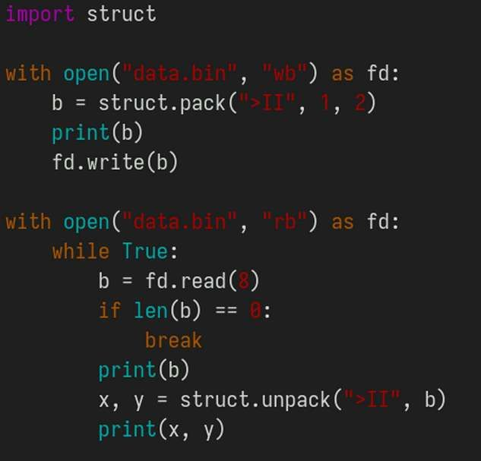
Чтение и запись файлов в бинарном режиме
Упаковка (в массив байтов)
  struct.pack
Распаковка
  struct.unpack
Порядок байтов (MSB, LSB)
  Endianess (Big/Little Endian)
  Сетевой порядок байтов: MSB (Big Endian)
  С-функции: htonl, ntohl, ...
fd.write() возвращает bytes
fd.read() принимает bytes

Slide 10
Обработка ошибок
Используются исключения
Генерация исключения: raise
Обработка исключения: try, except, finally
# В чем проблема этого кода?
try:
f = open("data.dat", "rt")
content = f.read()
print(content)
except Exception as e:
print("ERROR: Ошибка чтения файла ({})".format(e))
finally:
f.close()

Slide 11
Менеджер контекста
Это объект, реализующий интерфейс МК
Используется с оператором if
Реализует функции __enter__, __leave__ (dunder functions)
Используется для автоматического освобождения ресурсов
with open("myfile.dat", "rt") as f:
for line in f.readline():
process_line(line)

Slide 12
Регулярные выражения
Используются для поиска подстрок по заданному шаблону
Метасимволы
  ^ - начало строки
  $ - конец строки
  . - любой символ
  * - 0 или более предстоящих символов
  ? - 0 или 1 предстоящий символ
  + - 1 и более предстоящий символ
  [] - любой символ из указанных в скобках
  () - группировка
  Класы символов: \d, \D, \w, ]W, \s, \S
  Экранирование: \+, \., \[, \(
import re
https://docs.python.org/3/library/re.html

Slide 13
Регулярные выражения
re.match(pat, str)
re.search(pat, str)
re.findall(pat, str)
re.split(pat, str, maxsplit = 0)
re.sub(pat, repl, str)
re.compile(pat)
import re
s = "this is my email ivan@mail.ru"
m = re.search("([\w\.-])@([\w\.-]+)", s)
if m:
print(m.group())
print(m.group(1))
print(m.group(2))

Slide 14
Практическая Задача
Найти в директории и ее поддиректориях все файлы в формате SBIG ST-6 (по расширению .SBIG), извлечь и вывести в консоль их метаданные.

Slide 15
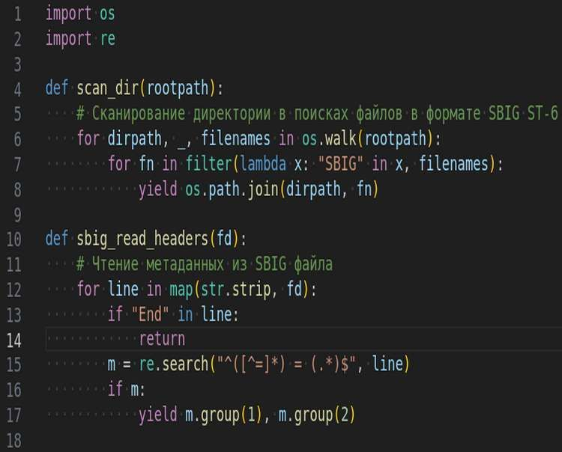
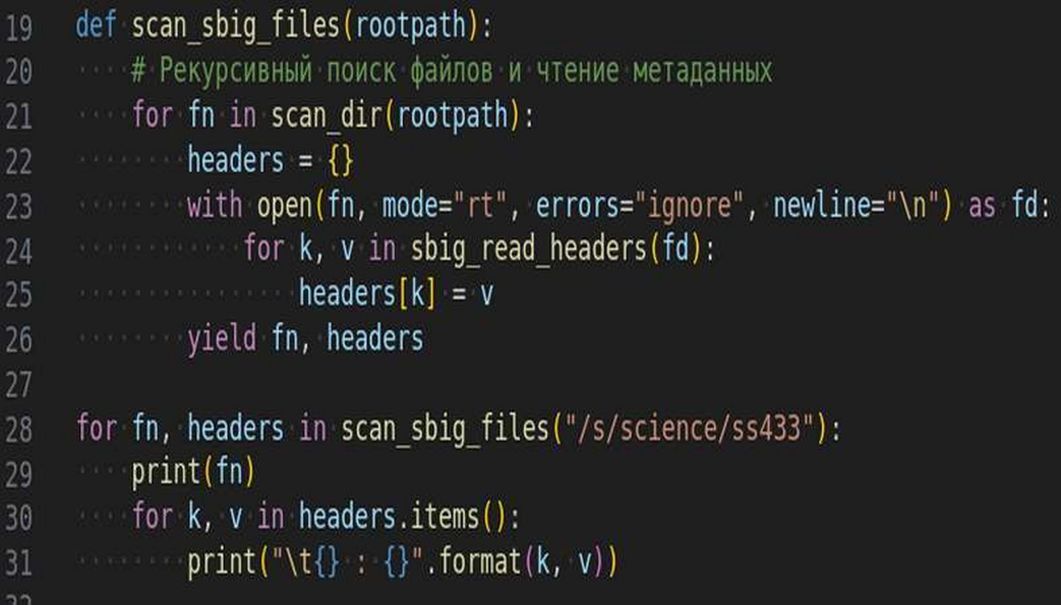
Решение Практической Задачи

Slide 16
Модуль timeit
python -m timeit " '-'.join(str(n) for n in range(100)) "

